Slide 1

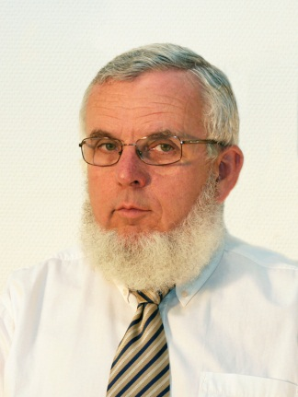
A környezeti zaj
Keletkezés, terjedés és csökkentés
Segédlet a Kommunikáció-akusztika tanulásához
VIHIAV 035
Augusztinovicz Fülöp
docens
BME Hálózati Rendszerek és Szolgáltatások Tanszék
fulop@hit.bme.hu

Slide 2
A (környezeti) zaj
Zaj: zavaró, kellemetlen, nem kívánt vagy káros hangok gyűjtőneve
Meghatározása nem egyértelmű
  csecsemősírás, rockzene, autómotor hangja lehet zaj, szórakozás vagy információforrás is
Összetétele: véletlen, tranziens és periodikus összetevők egyaránt vannak benne
Keletkezése: rezgési és áramlási folyamatok „mellékterméke”
Mérése:
  hangnyomásszintmérő és A-szűrő használatával
  frekvenciaelemzéssel (tercsávos, ill. oktávsávos)
  a szubjektív érzetet jobban közelítő mértékek alkalmazásával:
    hangosság (Zwicker, ill. Stevens phon)
    élesség (sharpness), durvaság (roughness v. harshness), kellemetlenség (annoyance), …

Slide 3
A környezeti zaj hatásai
a zaj az emberi szervezet számára információforrás és stresszor is
  kis szinten: figyelemelvonás, vérnyomásnövekedés, idegi kifáradás,
  közepes szinten pulzusnövekedés, ideiglenes hallásküszöbeltolódás, éjszakai alvászavarás
  magas szinten halláskárosodás

Slide 4
Zajcsökkentési lehetőségek
Energiavisszaveréssel (reaktív csillapítás)
  vastag, nehéz falak
  reaktív hangtompítók
  zajárnyékoló falak
Energiaelnyeléssel (abszorpciós csillapítás)
  hangelnyelő burkolatok
  hangelnyelő anyaggal töltött hangtompítók
  klf. rezonátorok
  fémszivacsok, sűrű rácsok, mikropórusos anyagok

Slide 5
Hangterjedés az épületekben

Slide 6
Zajcsökkentés falakkal
Merőleges beesésnél:

Slide 7
Zajcsökkentés falakkal / 2
Felületsúly, frekvencia és a hangbeesés irányának hatása

Slide 8
Zajcsökkentés falakkal / 3
További befolyásoló tényezők:
  mellékutas hangterjedések
  koincidencia-hatás

Slide 9
Zajcsökkentés falakkal / 4

Slide 10
Zajcsökkentés falakkal / 5
Egy- és kétrétegű falak hanggátlása

Slide 11
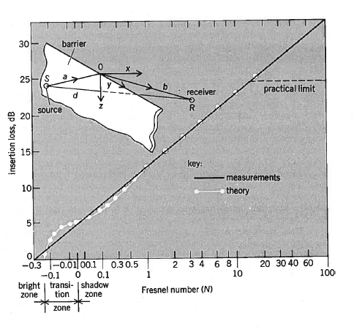
Zajcsökkentés árnyékolással
Fresnel-féle szám:

Slide 12
Zajárnyékolás zárt térben

Slide 13
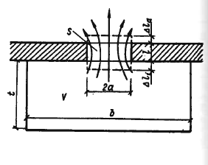
Hangelnyelés rezonátorral / 1

Slide 14
Hangelnyelés rezonátorral / 2

Slide 15
Zajcsökkentés hangtompítóval
Energiaemésztési lehetőségek:
impedanciaváltások > reaktív
szálas/rácsos hangelnyelő anyagok beépítése > abszorptív

Slide 16
Hangelnyelő anyagok
NIKECELL, Hungarocell, Austrotherm, stb. nem hangelnyelő anyagok!!!
Hangelnyeléshez súrlódás kell ----> csak nyitott cellás, zegzugos csatornácskákat tartalmazó anyagban működik!
Lehet:
  üveggyapot
  kőzetgyapot
  nyitott cellás hab
  egyéb, speciális

Slide 17
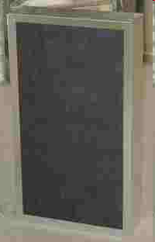
Alkalmazási példák / 1
Kulisszás hangtompítók

Slide 18
Alkalmazási példák / 2
Csőhangtompító

Slide 19
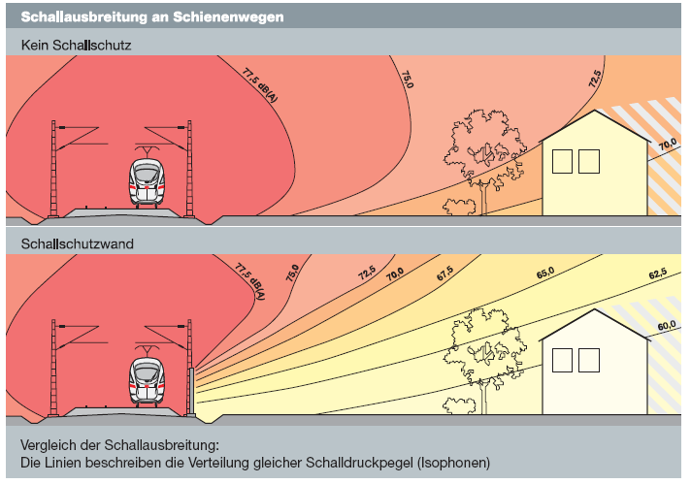
Zajárnyékoló fal vasúti pálya mellett

Slide 20
Hangelnyelés és hangárnyékolás kombinációja

